Slide 1


5 класс
Слова, правописание и произношение которых не совпадают.
Буква о и звук [ а ]
Шумели листья под ногами,
Мы шли опушкою лесной.
Роса над спящими лугами
Ложилась белой пеленой.
Определите, какой звук обозначает буква о в выделенных словах.
Возможны ли ошибки при написании этих слов и почему ?

Slide 2
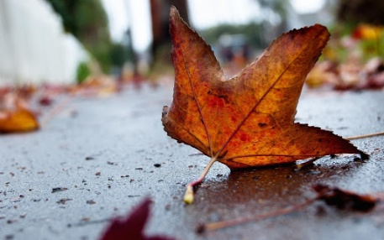
Произнесите данные слова, спишите, расставьте ударение.
Дом, стол, вода, водный, восток, большой, поток.
Какой звук - [ о ] или [ а ] – произносится на месте буквы о под ударением и в безударной позиции ? Сделайте вывод. Сравните его с правилом.

Slide 3

Запомните
В русском языке буква о четко произносится только под ударением, то есть в сильной позиции: дом, вол.
Слог, который находится перед ударным, называется первым предударным.
В начале слова и в первом предударном слоге для русского языка на месте буквы о характерно произношение звука [ а ]: олень – [ал’эн’ ], гора- [ гара ], в отличие от украинского языка, в котором в такой же позиции буква о произносится как звук [ о ], но только более короткий: окріп – [ окріп ], гора - [ гора ].

Slide 4
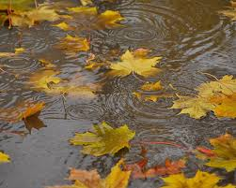
Запомните.
Произношение звука [а] на месте буквы о в начале слова и в первом предударном слоге является одним из основных признаков русского литературного произношения и называется «аканьем ».
Определите звуковой состав слов. Запишите по образцу.
Образец. Вода – [вада].
Вода, болотный, ворота, дорога, сова, холодный.

Slide 5
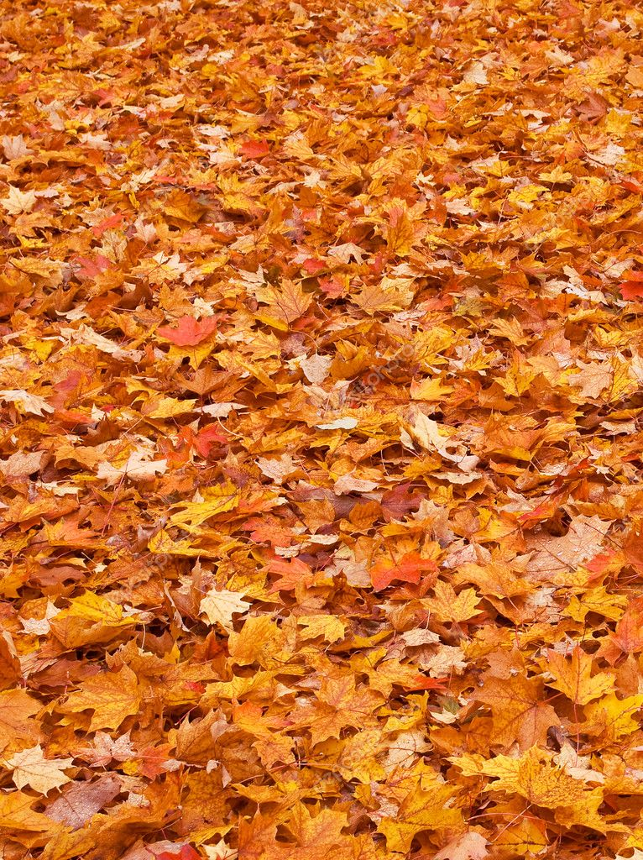
Домашняя работа
Запишите в квадратных скобках звуковой состав данных слов.
Уголек, кровать, станок, товар, пакет, топор.

